Slide 1
Miejski Ośrodek Pomocy Społecznej w Przasnyszu WOLONTARIUSZ ROKU 2017
„Problem polega na tym,
żeby wybrać właściwą drogę życia”
Papież Franciszek
Przasnysz, 24 kwietnia 2018r.

Slide 2
Kinga Przybysz Mały Wolontariusz Roku 2017 Szkoły Podstawowej nr 1 z Oddziałami Integracyjnymi im. Kawalerów Orderu Uśmiechu w Przasnyszu

Slide 3
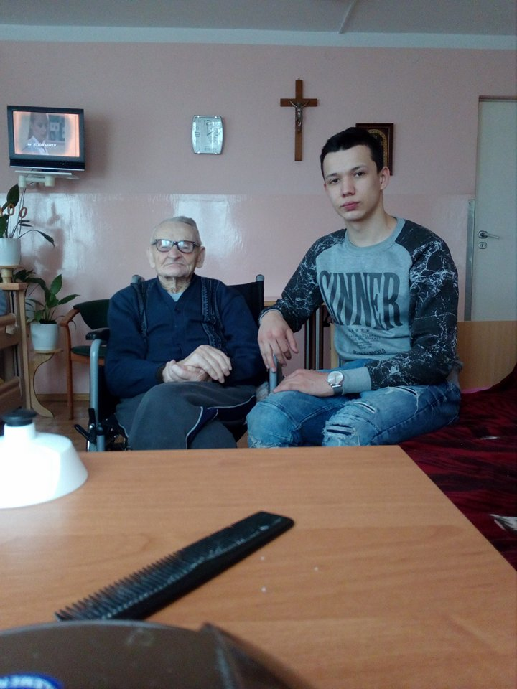
Łukasz Skotnicki Wolontariusz Domu Pomocy Społecznej Zgromadzenia Sióstr Miłosierdzia Św. Wincentego a` Paulo w Przasnyszu

Slide 4
Joanna Sylwia Tadrzak Wolontariusz Miejskiej Biblioteki Publicznej im. Zofii Nałkowskiej w Przasnyszu

Slide 5
Karolina Matłoch Wolontariusz Parafialno – Uczniowskiego Klubu Sportowego „Emmanuel” w Przasnyszu

Slide 6
Jakub Piotr Włodarczyk Wolontariusz Szkoły Podstawowej nr 2 im. H.Sienkiewicza w Przasnyszu

Slide 7
Maria Jadwiga Wysk Wolontariusz Szkoły Podstawowej nr 3 w Przasnyszu

Slide 8
Igor Wendt Wolontariusz „Naszej Szkoły” Niepublicznej Szkoły z Oddziałami Przedszkolnymi Realizującej Program Rehabilitacji w Przasnyszu

Slide 9
Aleksandra Piotrowska Wolontariusz Świetlicy „Promyk Jutrzenki” Zgromadzenia Sióstr Miłosierdzia Św. Wincentego a` Paulo w Przasnyszu

Slide 10
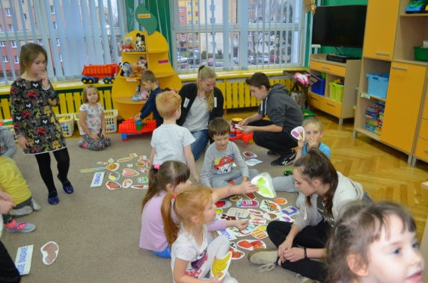
Patryk Michalski Wolontariusz Miejskiego Przedszkola nr 1 w Przasnyszu

Slide 11
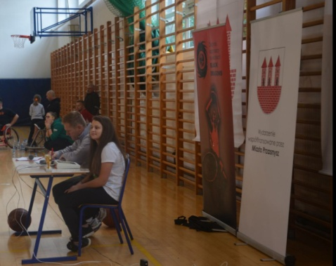
Martyna Mioduszewska Wolontariusz Klubu Sportowego „Drużyna Koszykarzy na Wózkach Black Dragons”

Slide 12
Julia Milewska Wolontariusz Szkoły Podstawowej nr 3 w Przasnyszu

Slide 13
Julia Mańkowska Wolontariusz Filii nr 1 Miejskiej Biblioteki Publicznej w Przasnyszu

Slide 14
Klaudia Wesołowska Wolontariusz Miejskiego Przedszkola nr 2 z Oddziałami Integracyjnymi w Przasnyszu

Slide 15
Ewelina Achcińska Wolontariusz Filii nr 2 Miejskiej Biblioteki Publicznej w Przasnyszu

Slide 16
Katarzyna Bukowska Wolontariusz Festiwalu Fabryka Światła w Przasnyszu

Slide 17
Grzegorz Bojarski Wolontariusz Federacji Ruch Organizacji na rzecz Społecznej Aktywności ROSA w Przasnyszu

Slide 18
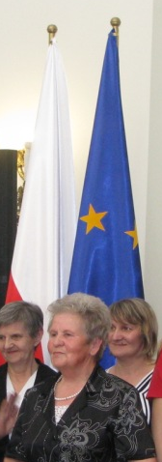
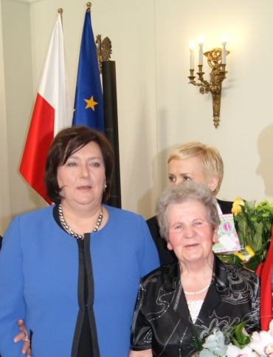
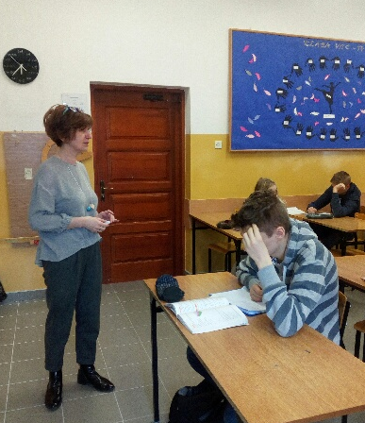
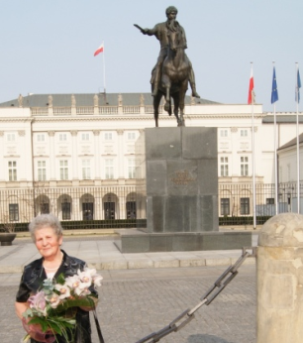
Beata Stanisława Kwiatkowska Wolontariusz Roku 2017 w kategorii: Wolontariat Rodzinny w Przasnyszu

Slide 19
Miejski Ośrodek Pomocy Społecznej w Przasnyszu WOLONTARIUSZ ROKU 2017
„Jest jedno słowo, którym wszyscy powinniśmy
kierować się jak regułą – wzajemność”
- Konfucjusz
Przasnysz, 24 kwietnia 2018r.

